Slide 1
智慧手機程式設計-W02
講師：楊熲煜 Malo

Slide 2
W02的主題
介紹App Inventor設計手機程式的基本開發元件、及判斷式
使用元素：圖片、按鈕、TextBox、Layout、PasswordTextBox、Label

Slide 3
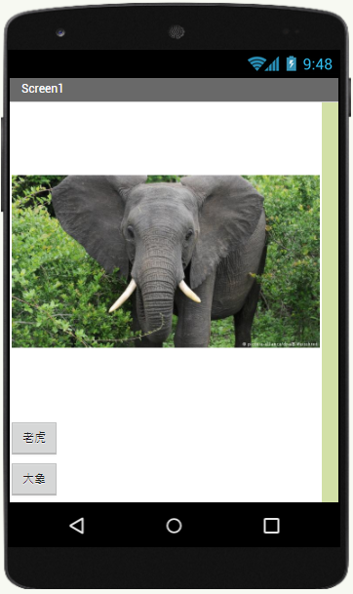
Demo1:按鈕與圖片元件
利用按鈕切換顯示的圖片

Slide 4
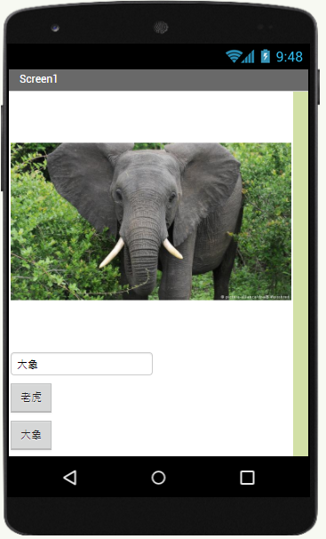
Demo2: TextBox元件，Text方塊
承上一個Demo
切換圖片時，一併切換顯示的文字

Slide 5
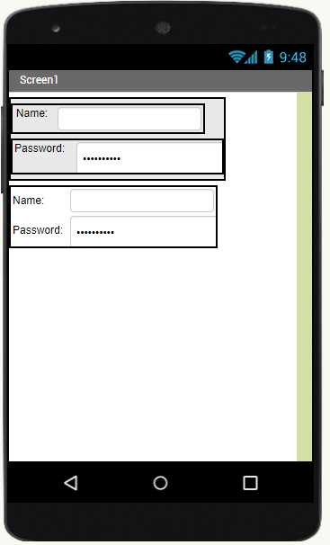
Layout介紹
介面排列元件(layout)
元素：Label、TextBox、PasswordTextBox元件

